Slide 1
Тип хордовые. Общая характеристика.

Slide 2
Эволюция беспозвоночных
Членистоногие (!)
Иглокожие (Е)
Моллюски (Ы)
Кольчатые черви (В)
Круглые черви (О)
Плоские черви (Д)
Кишечнополостные (Р)
Губки (О)
Простейшие (Х)
Хордовые

Slide 3
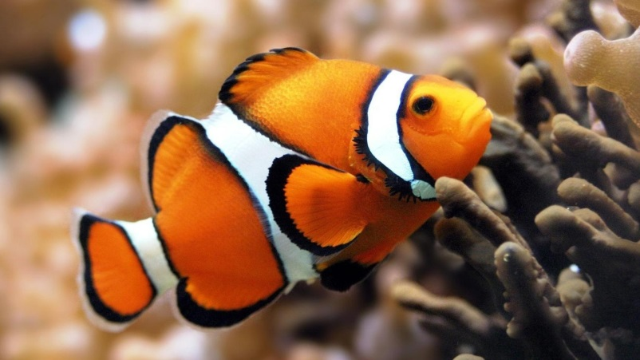
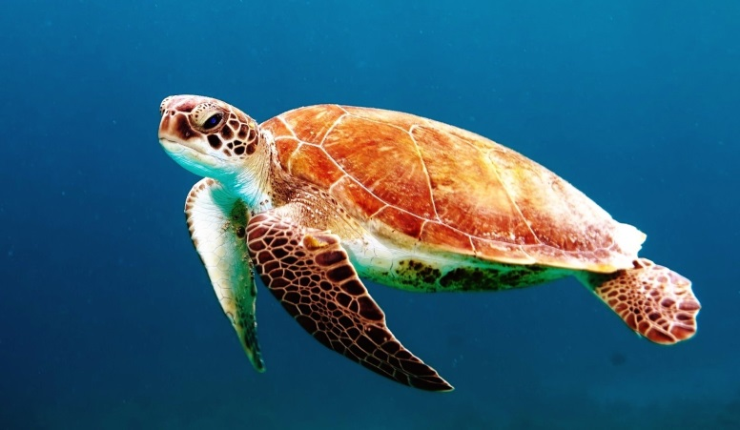
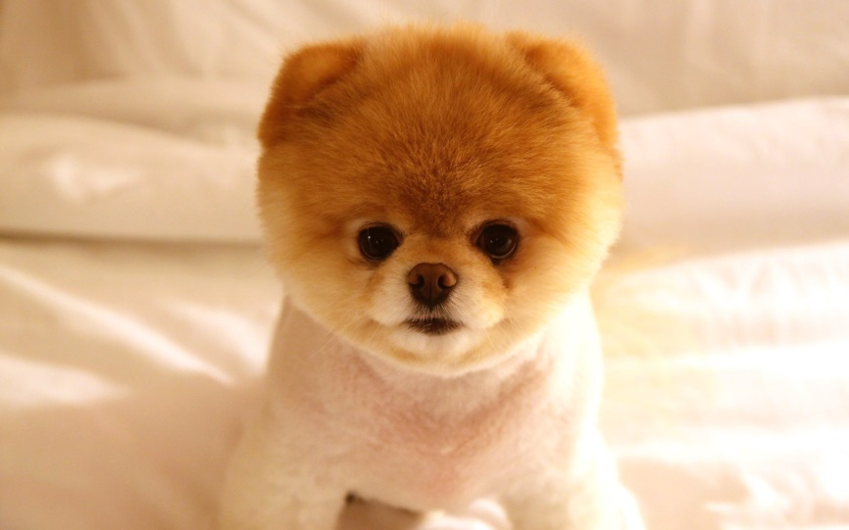
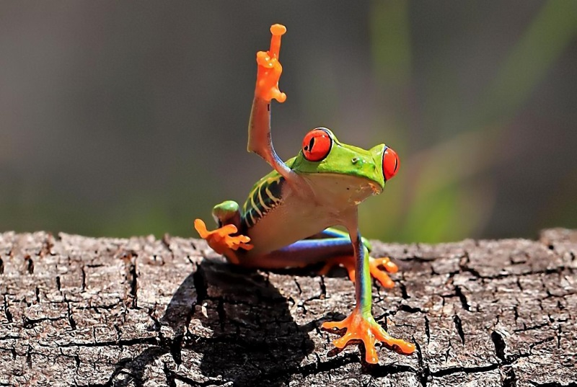
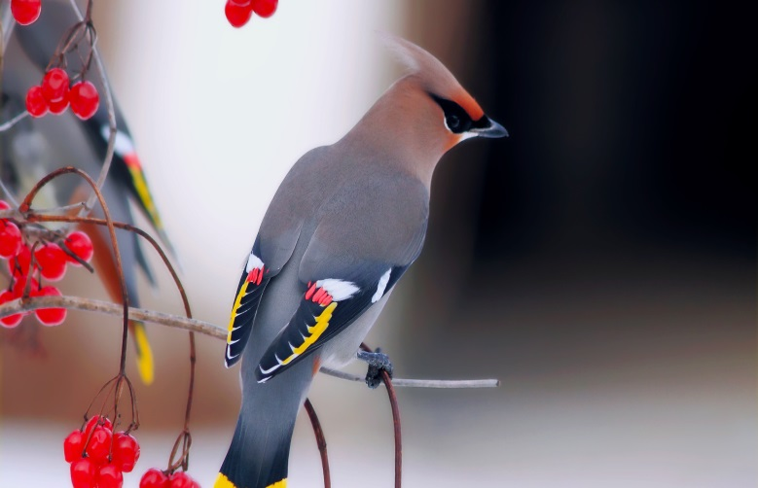
Тип Хордовые

Slide 4
Тип Хордовые. Общая характеристика.

Slide 5
Цель урока
Выяснить, какие характерные особенности имеют хордовые, а также познакомиться с некоторыми представителями данного типа.

Slide 6
Хордовые
Низшие (хорда эластична: ланцетник, минога, миксина)
Высшие (хорда только в зародышевом состоянии: рыбы, земноводные и т.д.)

Slide 7
ОБЩИЕ ПРИЗНАКИ ХОРДОВЫХ
Системы органов | Особенности строения
Симметрия тела | двухсторонняя
Скелет | Внутренний; у низших – хорда, у высших - позвоночник
Нервная система | Нервная трубка, расположенная над хордой.
Органы пищеварения | Пищеварительная трубка под хордой.
Органы дыхания | Жаберные щели в зародышевом состоянии.
Кровеносная система | Замкнутая.
Образ жизни | Свободноживущие.

Slide 8
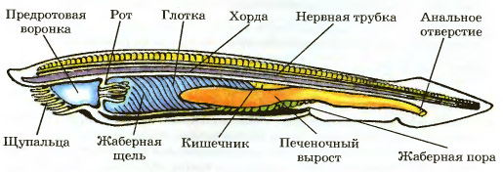
Подтип Бесчерепные. Класс Ланцетники.

Slide 9
Тип Хордовые Подтип Позвоночные Класс Круглоротые
Миноги
Миксины

Slide 10
Вопросы для повторения
Ланцетники относятся к подтипу
ПОЗВОНОЧНЫЕ
Внутренний скелет у ланцетника представлен
ХОРДОЙ
Над хордой располагается
НЕРВНАЯ ТРУБКА

Slide 11
Вопросы для повторения
Под хордой располагается
ПИЩЕВАРИТЕЛЬНАЯ ТРУБКА
Кровеносная система
ЗАМКНУТОГО ТИПА
Хорда выполняет роль
СКЕЛЕТА

Slide 12
Вопросы для повторения
Ланцетник питается
ОДНОКЛЕТОЧНЫМИ ЖИВОТНЫМИ И ВОДОРОСЛЯМИ
Оплодотворение у ланцетника
НАРУЖНОЕ
Форма тела ланцетника напоминает
ХИРУРГИЧЕСКИЙ ИНСТРУМЕНТ - ЛАНЦЕТ

Slide 13
Вопросы для повторения
У одних она сохраняется
В ТЕЧЕНИИ ВСЕЙ ЖИЗНИ,
а у других только
У ЗАРОДЫША
В природе ланцетник выполняет роль
ФИЛЬТРАТОРА
Ланцетник обитает
В МОРЯХ

Slide 14
Домашнее задание
§ 20 читать. РТ №3, 4, 7 с 46
Творческое задание №1 с 96 учебника

Slide 15
СПАСИБО ЗА ВНИМАНИЕ!

